Slide 1
近期工作内容及计划
Keywords:
知识图谱补全（Knowledge Graph Completion）
链接预测（Link Prediction）
元组分类（Triple Classification）
关系分类（Relation Classification）
关系抽取（Relation Extraction）
姓名：沈继坤
<number>/22

Slide 2
链接预测和元组分类
链接预测
  通过已知的网络结构等信息，预测或者估算尚未链接的两个节点存在链接的可能性，包括对未知链接（exist yet unknown links）的预测和对未来链接（future links）的预测。
  本任务预测缺失的head entity或者tail entity，
  即<?, r, t>或者<h, r, ?>
元组分类
  即对一个三元组判断其可信度，对预测三元组判断对与错。三元组分类的正确与否直接关系图数据库的质量，同事对知识推理、问答系统有着非常重要的影响。
  例如<姚明，出生地，上海>的triple classification是正确的，而三元组<姚明，性别，女>的triple classification是错误的。
<number>/22

Slide 3


数据集 Datasets
<number>/22

Slide 4
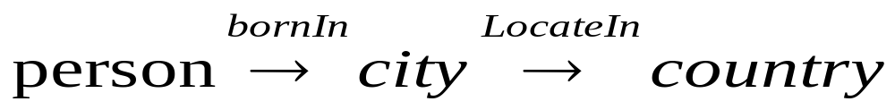
KG Completion models(一)
Graphical models
  以带权重的逻辑规则(logic rules)表示关系，构建无向网络图。如 Markov logic network.
Path Ranking Algorithms (PRA)
  知识推理可以用于发现实体间新的关系。
  根据大量“bornIn+LocateIn”关系路径，推测出“nationality”关系。该方法将每种不同的关系路径作为一维特征，通过在知识图谱中统计大量的关系路径构建关系分类的特征向量，建立关系分类器进行关系抽取，也能取得不错的抽取效果，但这种基于关系的同现统计的方法，面临严重的数据稀疏问题。
Embedding models
  head entity、tail entity和relation分别被表示成低维向量h, t, r
<number>/22

Slide 5
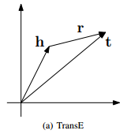
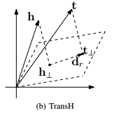



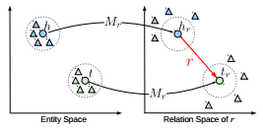



KG Completion models(二)
TransE
  model：
  score function：
TransH
  model：
  score function：
TransR
  model：
  score function：
<number>/22

Slide 6

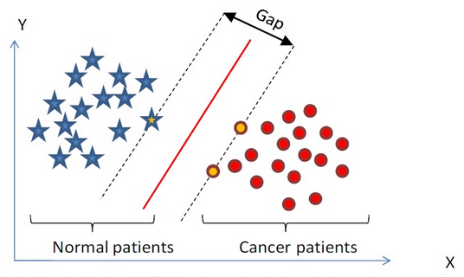
Training for TransR model
Margin-based Loss function
  通过SGD最小化loss function学习vectors和matrices
  S'表示corrupted triple集，S表示golden triple 集，γ表示margin
Input
  h, r, t 随机初始化，M初始化为单位矩阵。
  通过使用entity list随机替代golden triple的head entity或者tail entity得到corrupted triple集
Output
  训练得到h, r, t向量集，以及mapping matrices集
<number>/22

Slide 7
Training for TransR model
超参数设置
  learning rate for SGD{0.1, 0.01, 0.001}
  marginγ{1, 2 , 3, 4}
  dimensions of entity vector k and dimensions of relation vector d {20, 50, 100}
  the batch size B {50, 100, 200}
<number>/22

Slide 8
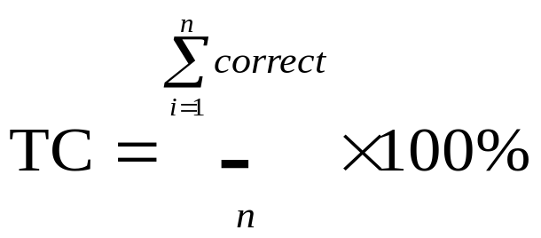
Test for Triple Classification
评价指标
  正确率（Accuracy）：
Triple Classification
  计算每个测试 triple 的score值，与阈值比较，大于则判定为错误，否则为正确
阈值搜索
  在valid数据集上，先统计valid dataset 里面所有三元组的score，取出最大值和最小值，这就是搜索的上下界。然后在这个范围内，取间隔为0.01，分别作为阈值，计算在当前阈值时，valid dataset的分类正确率； 这样，每一个阈值都会有一个正确率，这是在vaild dataset 上的，然后取正确率最大值时对应的阈值，valid dataset就是这个作用，确定阈值。然后，将这个阈值用在test dataset上。 整个过程对每种关系都重复（针对每种关系计算一个阈值，不同关系的阈值不同），然后计算全部的正确率。
<number>/22

Slide 9
Test for Link Prediction
评价指标
  Mean Rank (MR)：candidate entity list 中 correct entity的平均位次，越低越好
  Hit@10：candidate entity list 中 correct entity 出现在前10位的list数在总数中所占的比例
  Hit@3：candidate entity list 中 correct entity 出现在前3位的list数在总数中所占的比例
Link Prediction
  从 entity list 依次获取entity填补缺失的triple，计算score值，按数值从小到大排列，得到对应的 candidate entity list
<number>/22

Slide 10
Problem and ideas
Triple Classification
  正确率（Accuracy）可以达到72%,距离80%尚有一段距离
Link Prediction
  计算量难题
  尝试简化模型
数据不均衡问题
  某些关系，数据稀疏
  考虑结合实体描述、加入关系路径、联合逻辑规则
<number>/22

Slide 11
近期工作计划（一）
Triple Classification (1 week)
  加入部分逻辑规则，争取准确率达到75%
Link Prediction (1 week)
  尝试简化模型，使用简化score function，比如使用cosine计算向量的相似度+规则化项
Relation Extraction(2-4 week)
  受relation classification的DNN models启发，尝试使用LSTM-based-RNN model在实体识别的基础上,从无结构的自然语言文本中，抽取出实体之间存在的语义关系。
  再上者的基础上，做End-to-End Realation Extraction via LSTMs
<number>/22

Slide 12
近期工作计划(二)
Paper Reading
  LSTM-RNN, CNN in realtion classification
  Knowledge Graph Embedding
  End-to-End Relation Extraction
<number>/22

Slide 13
Paper Reference
[1] Bordes A., Usunier N., Garcia-Duran A. 2013. Translating Embeddings for Modeling Multi-relationalData. In Proceedings of NIPS. pags:2787-2795.
[2] Wang Z., Zhang J., Feng J. and Chen Z. 2014.Knowledge graph embedding by translating on hyperplanes. In Proceedings of AAAI. pags:1112-1119.
[3] Lin Y., Zhang J., Liu Z., Sun M., Liu Y., Zhu X.2015. Learning Entity and Relation Embeddings forKnowledge Graph Completion. In Proceedings of AAAI.
[4]Ni L., Tom M., and William.W. C. 2011.Random walk inference and learning in a large scale knowledge base. In Proceedings of EMNLP.
[5]Cicero.S., Bing.X., Bowen.Z.2015.Classifying Relation by Ranking with Convolutional Neural Networks. In Proceedings of ACL.
[6] Xu.Y., Mou.L., Li.G., Chen.Y., Peng.H., and Jin.Z. 2015b. Classifying relations via long short term memory networks along shortest dependency paths. In Proceedings of EMNLP.
[7] Makoto M., Mohit B.2016.End-to-End Relation Extraction using LSTMs on Sequences and Tree Structures. In Proceedings of ACL.
<number>/22

Slide 14
谢谢！
<number>/22

